Slide 1
线性代数课程简介
课程
性质
课程
定位
课程
目标
基础必修课
本课程是理工科、经管类专业学生的专业基础课，对本科阶段教育有着举足轻重的作用
了解线性代数的发展历史，理解其广泛的应用背景及离散化的数学思想
是多种专业课程的先修课程
掌握线性代数的基本理论和计算方法、手段、技巧，并具备一定的分析论证能力和较强的运算能力
对培养学生的抽象思维能力、逻辑推理能力、空间想象能力等有重要作用
培养理性思维和自主探索学习的意识

Slide 2

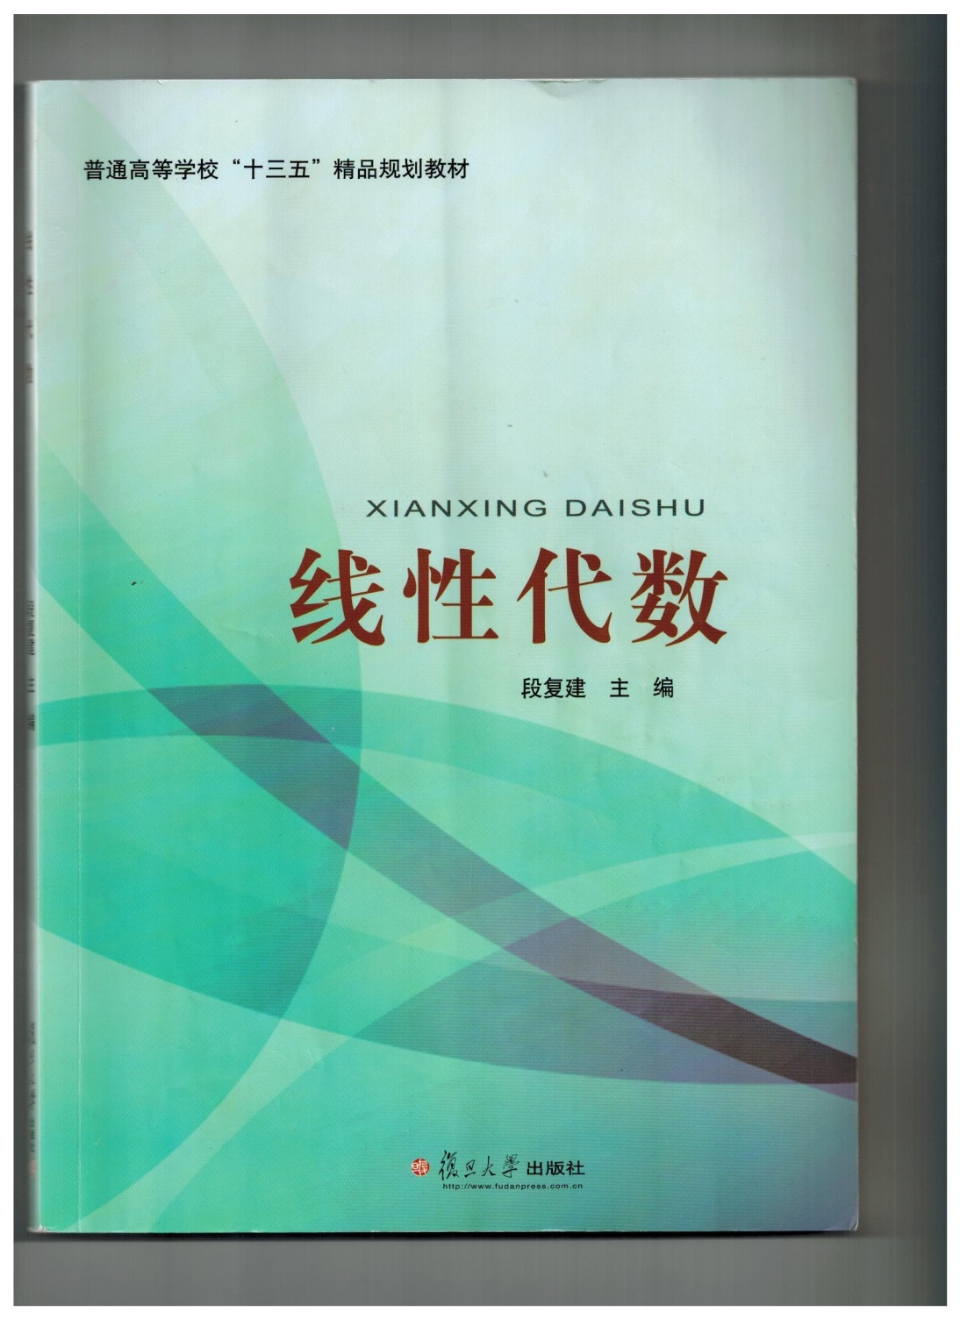
课程设计
本课程共32课时，基本课时安排为：
内容与学时分配

Slide 3
矩阵的相似对角化
特征值与特征向量
矩阵相似对角化的条件
矩阵
矩阵的概念
矩阵的运算
矩阵的秩
矩阵的初等变换
与线性方程组
矩阵的初等变换
高斯消元法
解的判定定理
线性相关性
二次型
二次型的矩阵表示
化二次型为标准形
正定二次型
行列式
计算
克莱姆法则
*线性空间与线性变换
线性空间
线性变换
知识结构框图

Slide 4
课程设计
分块矩阵的计算与应用
矩阵的计算与矩阵的初等变换
向量组的线性相关性
教学重点
教学难点
线性方程组的求解与判定
含参数线性方程组的求解
矩阵的相似对角化及应用
特征值与特征向量的性质
正定二次型的判定与应用
教学重难点分析与处理

Slide 5



教学实施——
考核评价方法
平时成绩
考试成绩
考核成绩
作业和考勤
卷面成绩
总评成绩

Slide 7
1.1.1 二、三阶行列式
引 言
求解线性方程组
二阶行列式：
思路：消
相减得
时
同理得

Slide 8
1.1.1 二、三阶行列式
例1 求解二元线性方程组
解：

Slide 9
1.1.1 二、三阶行列式
推广之：
？
当系数行列式 时，
方程组有唯一解：

Slide 10
1.1.1 二、三阶行列式
三阶行列式：

Slide 11
1.1.1 二、三阶行列式
例2 计算三阶行列式
解：由对角线法则有

Slide 12
1.1.1 二、三阶行列式
例3 求解方程
关于 的多项式
解：左式
由 得 或

Slide 13
1.1.1 二、三阶行列式
三阶行列式与二阶行列式的关系

Slide 14
1.1.2 n 阶行列式 的 概 念
n阶行列式的递推定义：
的余子式
去掉 中第 i 行，第 j 列，其余元素构成的n-1阶行列式.
的代数余子式
【注】n阶行列式的本质是n! 项取自不同行不同列元素的代数和。

Slide 15
1.1.2 n 阶行列式 的 概 念
例1 计算行列式

Slide 16
1.1.2 n 阶行列式 的 概 念
=0

Slide 17
1.1.3 特 殊 类 型 行 列 式
对角行列式
上三角行列式
下三角行列式

Slide 18
1.1.1 课堂练习
计算下列行列式的值，找出规律

Slide 19
1.1.1 n阶行列式定义

Slide 20
思 考
若用第1行元素对应乘第2行的代数余子式之和=？
高阶行列式的计算仅按展开定义，计算繁复，利用行列式的性质可以等值化简行列式的计算.
行列式的性质

